Slide 1

ფიზიკის შესავალი (1)
ლექცია 9
მოლეკულები, ატომები,
ელემენტარული ნაწილაკები
დიფუზია, ბროუნის მოძრაობა

Slide 2
წინა ლექციაში
გრავიტაციული მიზიდულობის ძალა
თავისუფალი ვარდნის აჩქარება
მოძრაობა ორბიტაზე
პირველი კოსმოსური სიჩქარე
მეორე კოსმოსური სიჩქარე
წონა და უწონობა

Slide 3

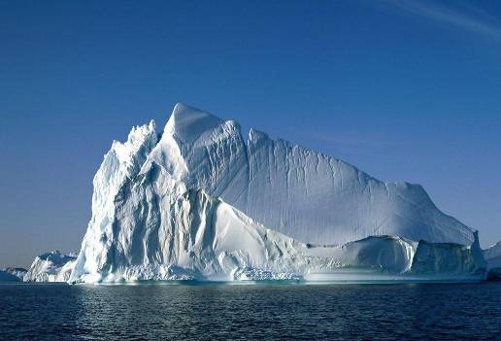
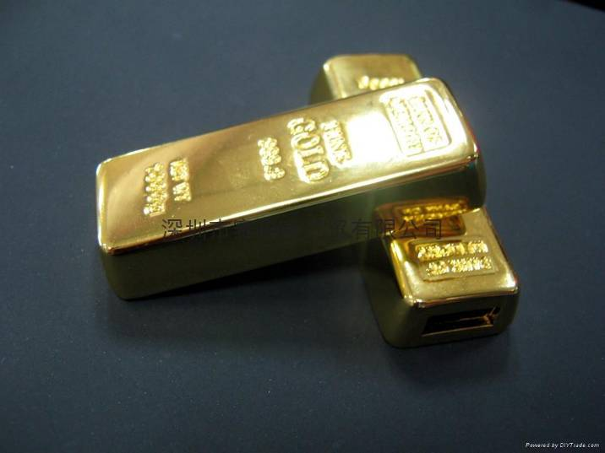
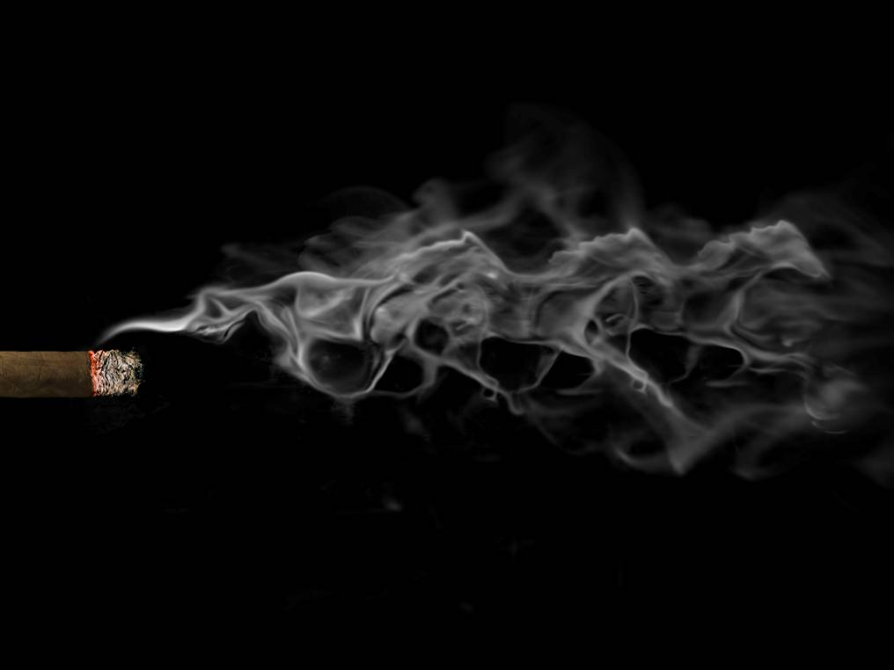
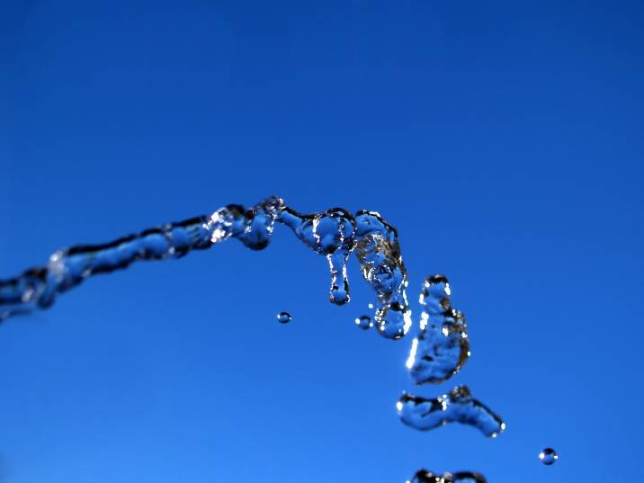
მატერია
რისგან შედგება მატერია?

Slide 4
მატერია
ძველი ბერძნული წარმოდგენები
სამყაროში ნებისმიერი სხეული შედგება ოთხი
ძირითადი სუბსტანციისაგან:
მიწა, წყალი, ჰაერი, ცეცხლი
არისტოტელეს ფილოსოფია
არსებობს უმცირესი ზომის ნაწილაკი,
რომლისგანაც შედგება ნებისმიერი მატერია: ატომი
შეიძლება მატერიის დაშლა ატომებამდე
ატომის დაშლა შეუძლებელია

Slide 5
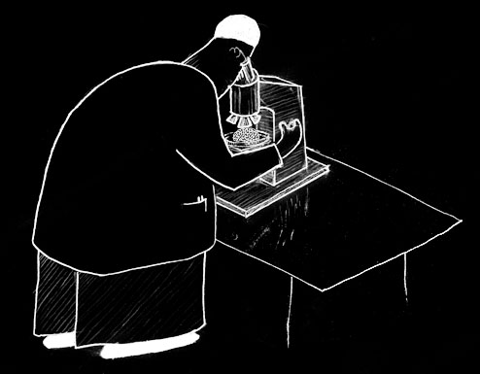
მატერია მიკროსკოპში
მატერიის მიკრო
სტრუქტურა:
დაკვირვება
მიკროსკოპით
(ოპტიკური, ელექტრონული)
სხვადასხვა გადიდების გამოსახულებები

Slide 6
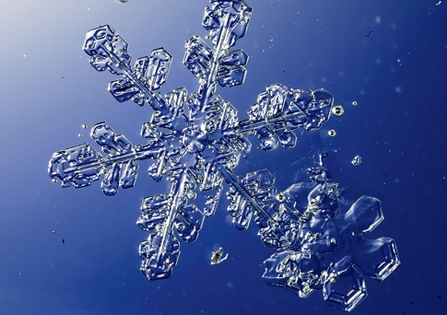
მასშტაბი: 10^{–3} მეტრი
თოვლის ფანტელი: 1 მილიმეტრი

Slide 7
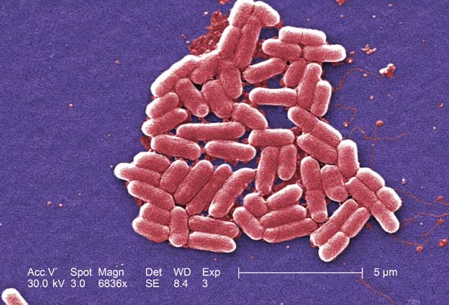
მასშტაბი: 10^{–5} მეტრი
ბაქტერიები: 10 მიკრო მეტრი

Slide 8
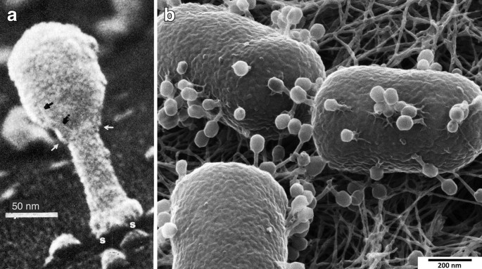
მასშტაბი: 10^{–8} მეტრი
ვირუსები: ბაქტერიოფაგი - 50 ნანო მეტრი

Slide 9
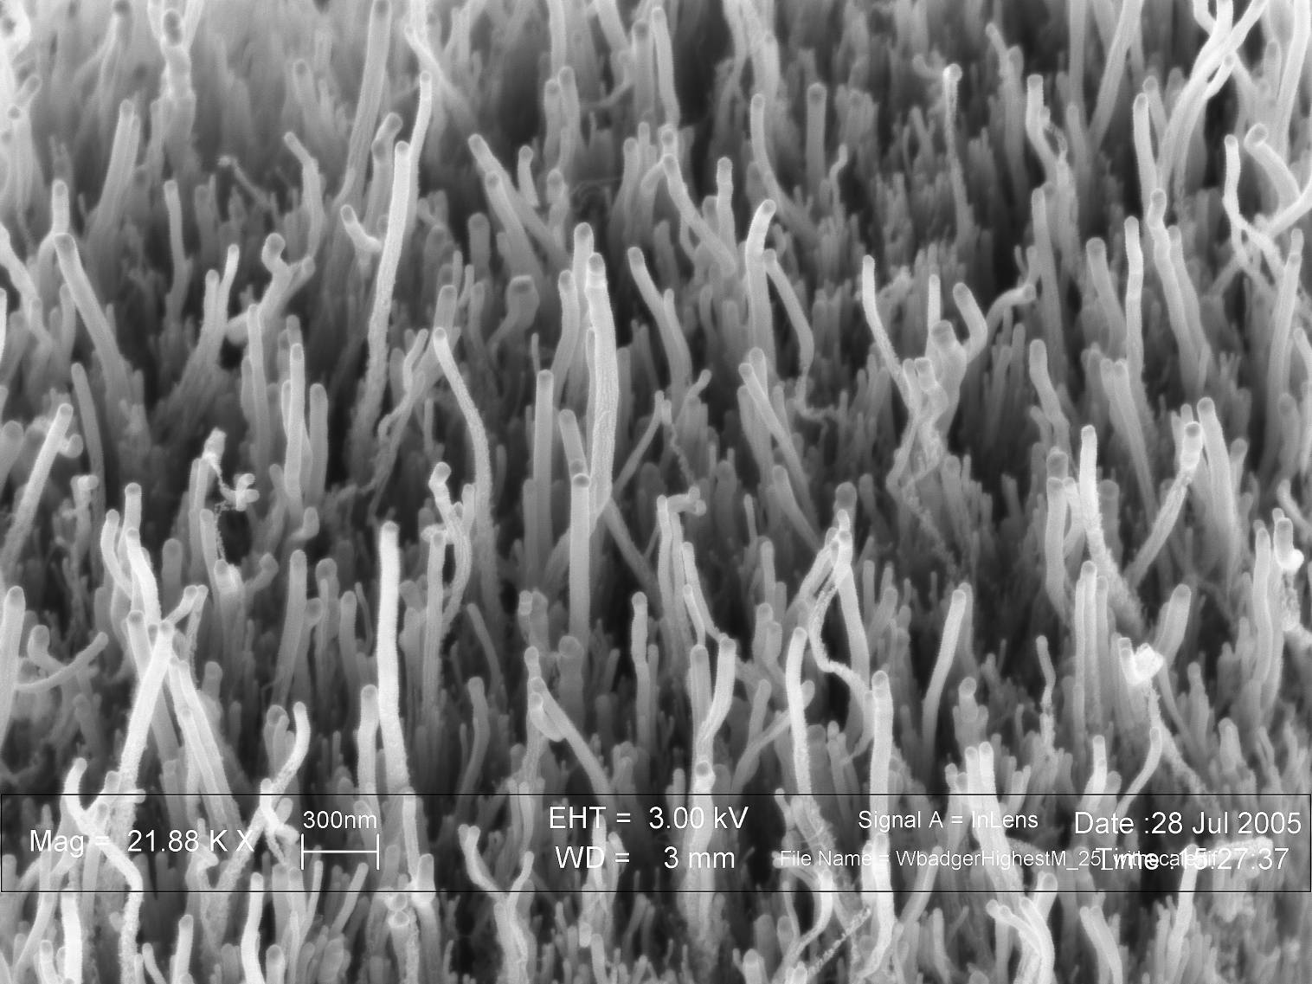
მასშტაბი: 10^{–7} მეტრი
ნახშირბადის “ნანო–ტყე” (300 ნანო მეტრი)

Slide 10
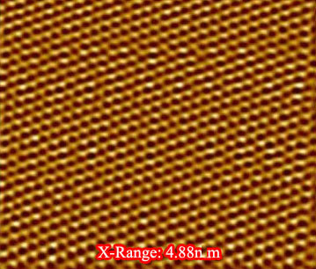
მასშტაბი: 10^{–9} მეტრი
ატომები გრაფიტის ზედაპირზე (1 ნანო მეტრი)

Slide 11
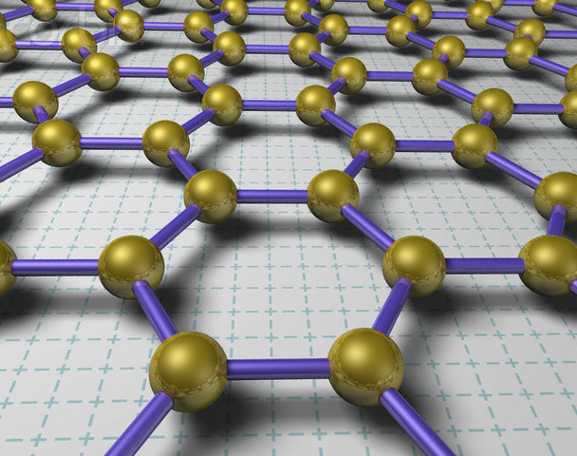
ატომური სტრუქტურა
გრაფიტი სქემატურად: ნახშირბადის ატომები

Slide 12
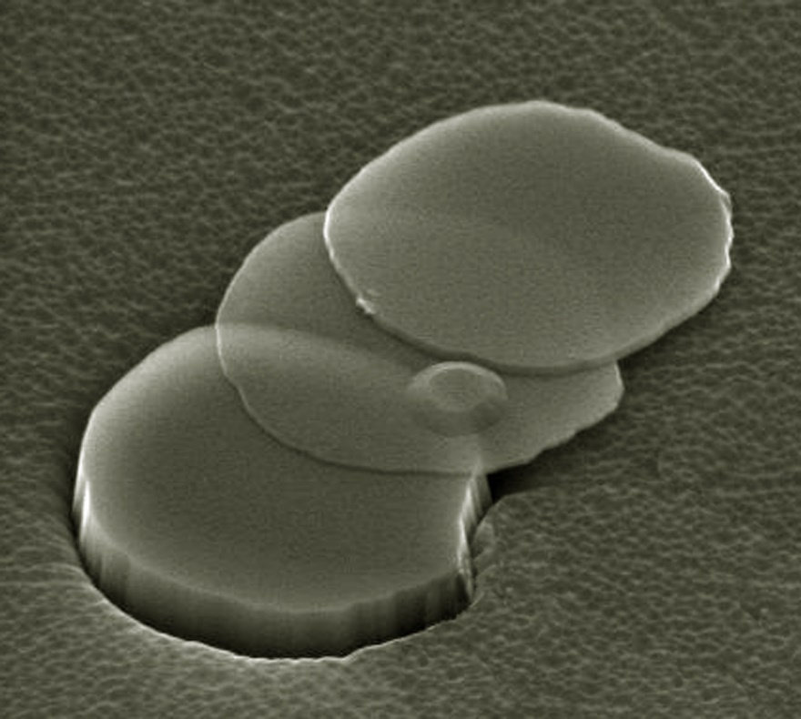
გრაფენი
ნახშირბადის ერთატომიანი ფენა

Slide 13
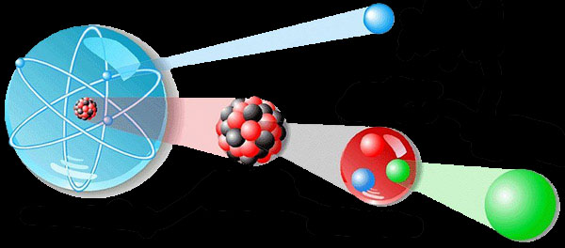
ნივთიერება მიკროსკოპულ მასშტაბში
ელექტრონი < 10^{–16} სმ
ატომი ~ 10^{–8} სმ
პროტონი ~ 10^{–13} სმ
ბირთვი ~ 10^{–12} სმ
კვარკი < 10^{–16} სმ

Slide 14
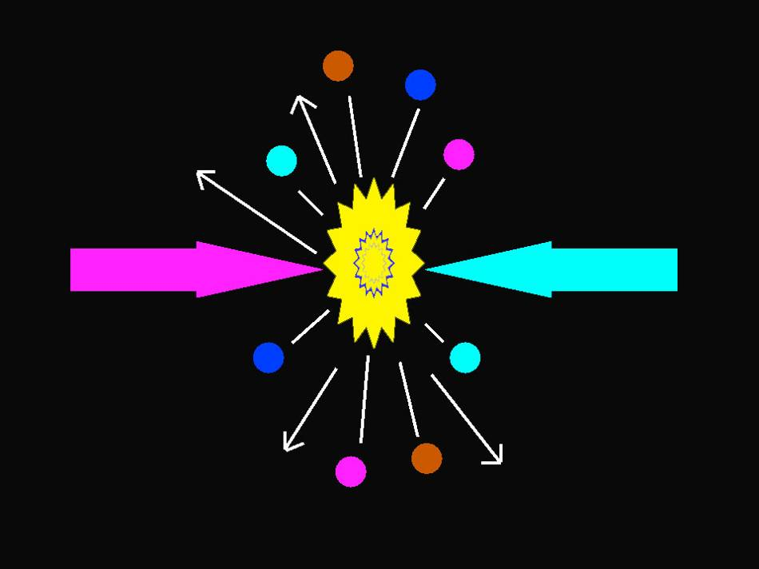
რისგან შედგება ნივთიერება?
რა არის ატომის ბირთვში?
რისგან შედგება პროტონი?
დაჯახებები მაღალ სიჩქარეზე და დაშლის პროდუქტების დაკვირვება
ექსპერიმენტები
ამაჩქარებელზე

Slide 15
„ელემენტარული“ ნაწილაკები
ელემენტარული ნაწილაკების
სტანდარტული მოდელი გვაძლევს
დღეს ცნობილი ელემენტარული ნაწილაკების ოჯახებს
– ლეპტონები (ფერმიონები: ელექტრონი, მიუონი,...);
– კვარკები (ფერმიონები)
– ბოზონები (ფოტონი, გლუონი, W და Z ბოზონი);
ჰიგსის ბოზონი:

Slide 16
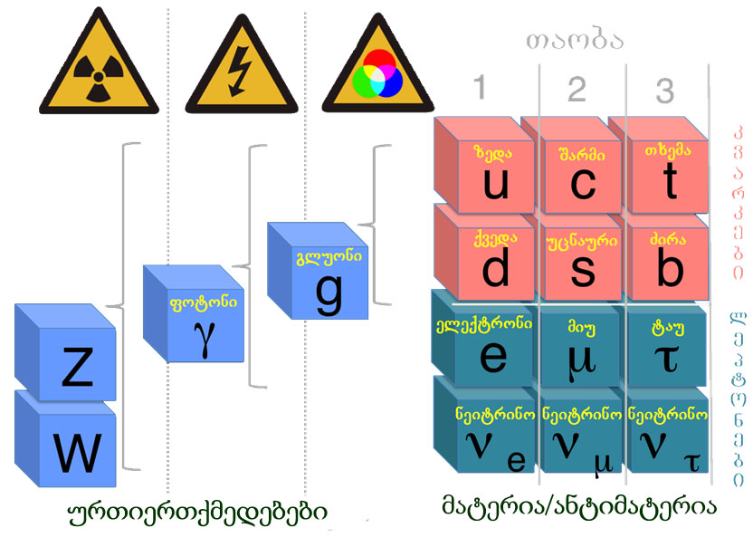

სტანდარტული მოდელი

Slide 17
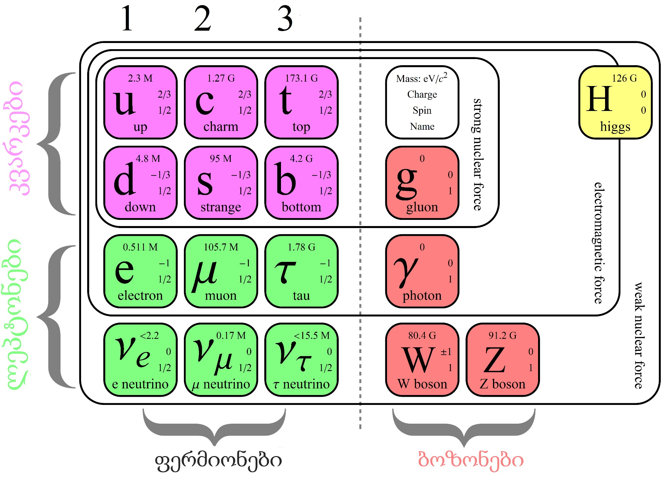
ელემენტარული ნაწილაკები

Slide 18
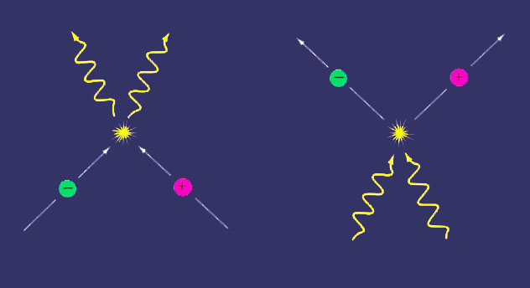
ელემენტარული ნაწილაკები
ნაწილაკი-ანტინაწილაკის წყვილები
(მაგ. ელექტრონი+პოზიტრონი)
ანიჰილაცია წყვილის გაჩენა

Slide 19
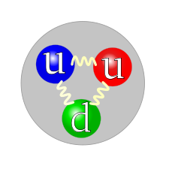
პროტონი
სამი კვარკისაგან შედგენილი ნაწილაკი
კვარკები: u u d
კვარკების შემაკავებელი ძალა:
გლუონები
(ძლიერი ურთიერთქმედება)
(ნეიტრონი: [ u d d ] )

Slide 20
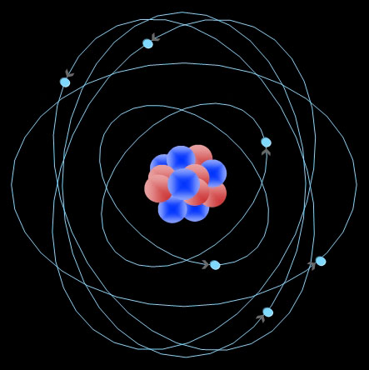
ატომი: ზომა
ატომი შედგება ატომ–ბირთვისა და მის გარშემო მბრუნავი ელექტრონებისაგან
R_{ატომი} = 100 000 R_{ბირთვი}
R_{ატომი} – გარე ელექტრონული შრის რადიუსი
R_{ბირთვი} – ბირთვის რადიუსი
R_{ატომი} ~ 1 Å , 1 Å (ანგსტრომი) = 10^{–10} მ = 0.1 ნმ

Slide 21
ატომი: მასა
მასის განაწილება წყალბადის ატომში
M_{ბირთვი} = 0.9995 M_{ატომი}
M_{ატომი} – ატომის სრული მასა
M_{ბირთვი} – ბირთვის მასა
წყალბადის ატომის მასის 99.95% თავმოყრილია ბირთვში. უფრო მძიმე ქიმიური ელემენტებისათვის ეს პროცენტული თანაფარდობა უფრო დიდია

Slide 22
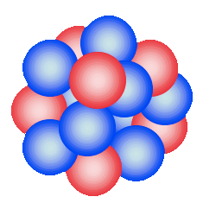
ატომის ბირთვი
ატომის ბირთვი შესაძლებელია
დავშალოთ ნუკლონებათ
არსებობს ორი ტიპის ნუკლონი:
– დადებითად დამუხტული პროტონი
– ნეიტრალური ნეიტრონი

Slide 23
ატომის ელექტრონული გარსი
ატომის ბირთვის ირგვლივ დიდი სიჩქარით ბრუნავენ ელექტრონები, ანუ ქმნიან ე.წ. ელექტრონულ ღრუბელს
ელექტრონი უარყოფითად დამუხტული ელემენტარული ნაწილაკია;
ნეიტრალურ ატომში ელექტრონების რაოდენობა უდრის ატომის ბირთვში პროტონების რაოდენობას;
ატომის ელექტრონული გარსის თვისებები განაპირობებს ნივთიერების ქიმიურ თვისებებს;

Slide 24
ატომები
სხვადასხვა ტიპის ატომები:
სხვადასხვა ქიმიური ელემენტები;
ის, თუ რომელი ქიმიური ელემენტია ატომი, განისაზღვრება ატომის ბირთვში პროტონების რაოდენობით;
წყალბადი (H) – 1 პროტონი
ჰელიუმი (He) – 2 პროტონი
ჟანგბადი (O) – 8 პროტონი

Slide 25
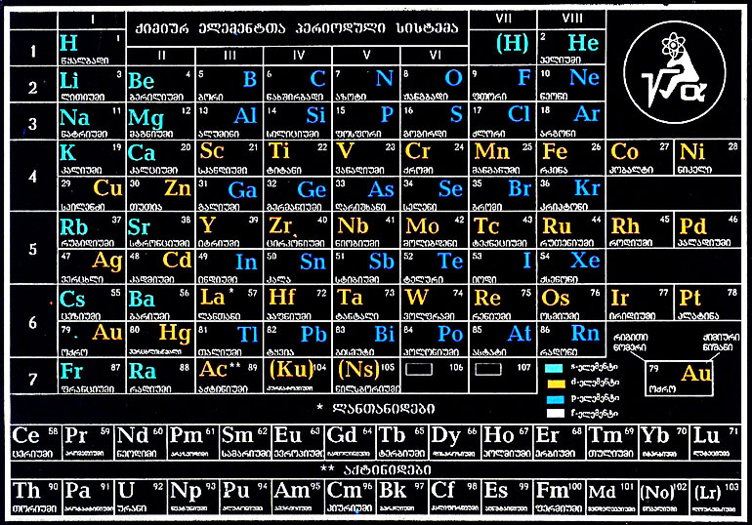
ქიმიური ელემენტები
(მენდელეევის) პერიოდული სისტემა

Slide 26
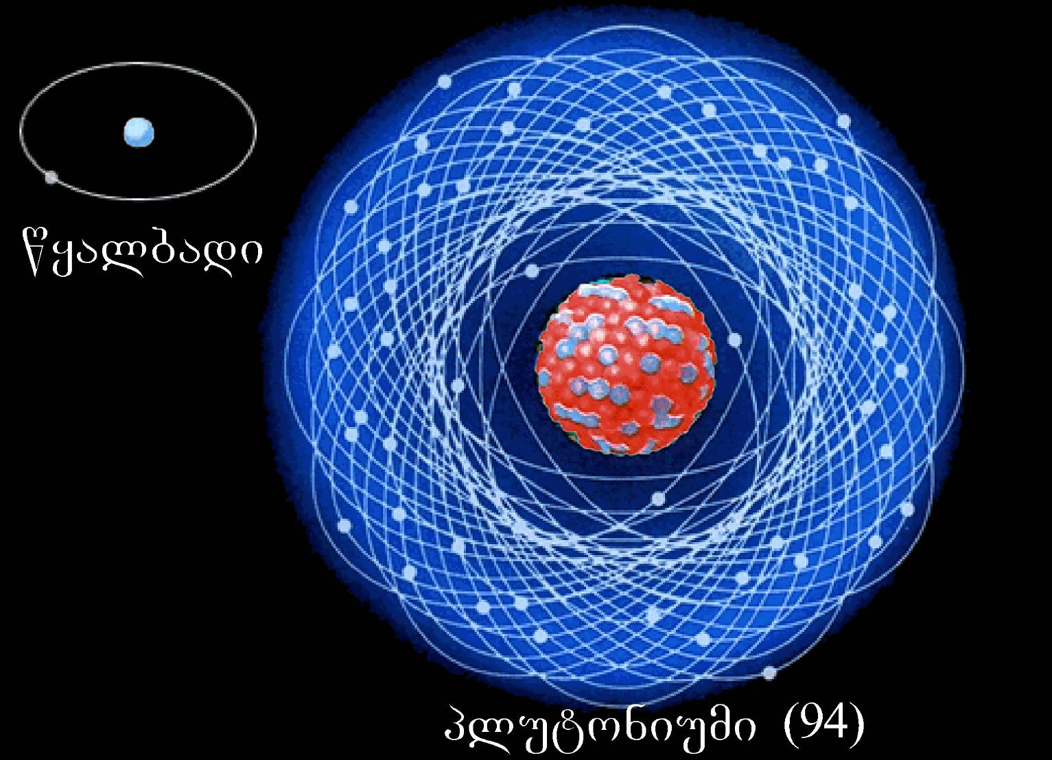
ქიმიური ელემენტები
მსუბუქი და მძიმე ატომები

Slide 27
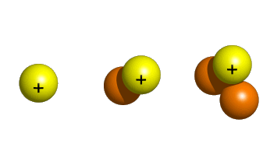
იზოტოპები
ორ ატომს ეწოდება ერთიდაიგივე ქიმიური ელემენტის იზოტოპი, თუკი მათში პროტონების რაოდებობა ტოლია, ხოლო ნეიტრონების რაოდენობა – განსხვავებული
წყალბადის იზოტოპები:
დეიტერიუმი (1 პროტონი + 1 ნეიტრონი)
თრითიუმი (1 პროტონი + 2 ნეიტრონი)

Slide 28
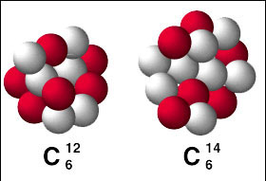
იზოტოპები
სხვადასხვა ქიმიურ ელემენტს შეიძლება გააჩნდეს სხვადასხვა რაოდენობის იზოტოპ:
ნახშირბადი:
ურანი: U234, U235, U238
იზოტოპებს გააჩნიათ ერთიდაიგივე
ქიმიური თვისებები, მაგრამ განსხვავებული თვისებები ბირთვული რეაქციებისას (მაგ. ბირთვის სპონტანური დაშლა: რადიაქტივობა)

Slide 29
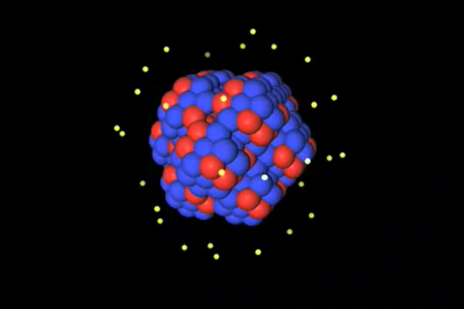
ურანი (U235)

Slide 30
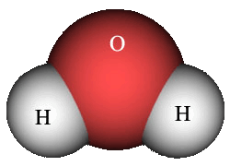
მოლეკულები
შესაძლებელია რამოდენიმე ატომი შეერთდეს და მოგვცეს ქიმიური ნაერთი - მოლეკულა.
მაგალითად:
წყალი
H₂ 0
წყლის მოლეკულა:
ჟანგბადის და ორი
წყალბადის ატომის
ნაერთი

Slide 31
ნივთიერების აგრეგატული მდგომარეობები
მყარ სხეულებში ატომები ირხევიან ქაოსურად ფიქსირებული მდგომარეობის ირგვლივ;
სითხეებში მოლეკულები განლაგებული არიან მჭიდროდ, მაგრამ გადაადგილდებიან ქაოსურად;
აირებში მოლეკულები დაფრინავენ თავისუფლად და ეხაჯებიან ერთმანეთს ქაოსურად;
პლაზმაში ატომები იონიზირებულია:
დადებითი იონები და უარყოფითი ელექტრონები გადაადგილდებიან აირების მსგავსად;

Slide 32
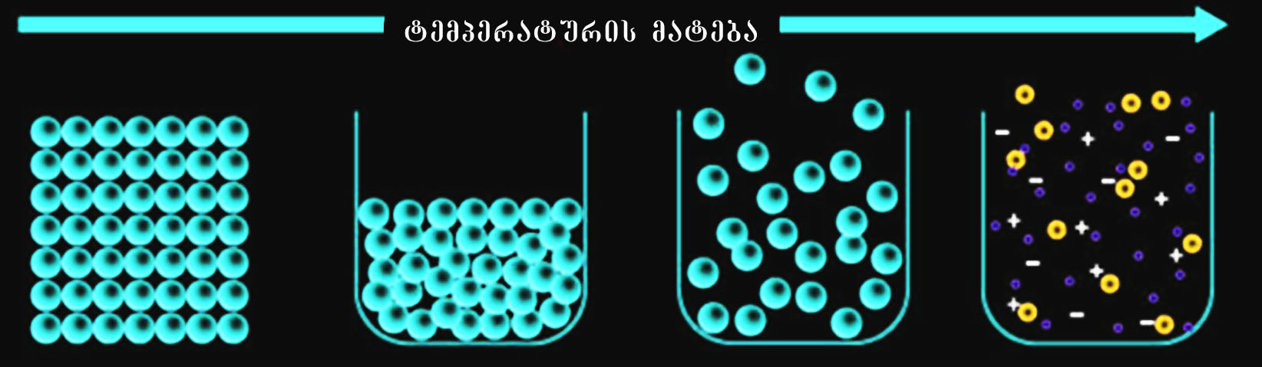
ნივთიერების მდგომარეობები
– მყარი სხეული ინარჩუნებს ფორმას და მოცულობას;
– სითხე ინარჩუნებს მოცულობას;
– აირი ავსებს ნებისმიერი ფორმის და მოცულობის ჭურჭელს;
- პლაზმა ავსებს ნებისმიერი ფორმის ჭურჭელს და ასხივებს;

Slide 33
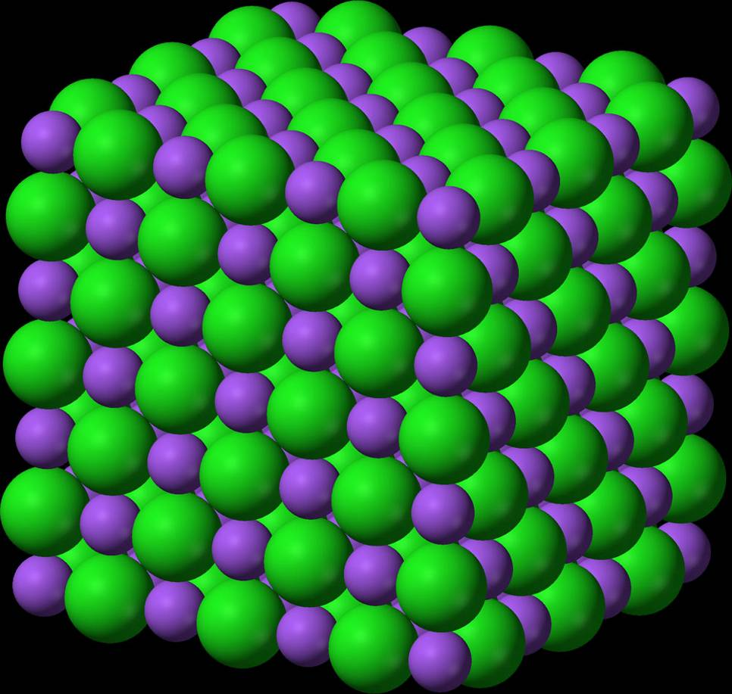
მყარი სხეული
სუფრის მარილის: Na Cl
ნატრიუმის და ქლორის ატომების კრისტალური სტრუქტურა
ატომები
ირხევიან
წონასწორული
მდგომარეობის
ირგვლივ

Slide 34
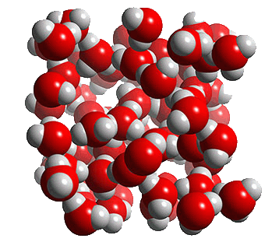
სითხე
წყალის მოლეკულები (H₂O) სითხეში:
მოლეკულებს არ
გააჩნიათ ფიქსირებული
მდგომარეობა და
შეუძლიათ
გადაადგილება
თავისუფლად
სითხის
მოცულობაში

Slide 35
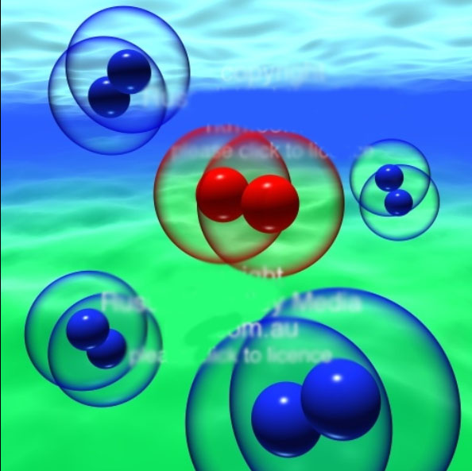
ჰაერი
ჰაერი შედგება ძირითადად აზოტისა და ჟანგბადისაგან:
N₂ (78%)
O₂ (21%)
აზოტის და ჟანგბადის
მოლეკულების
ქაოსური მოძრაობა

Slide 36

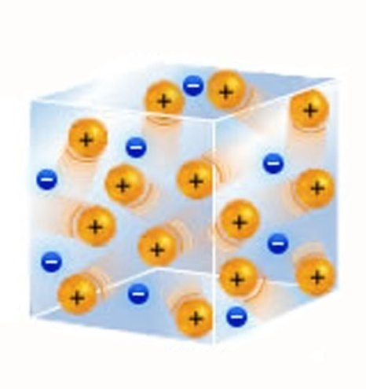
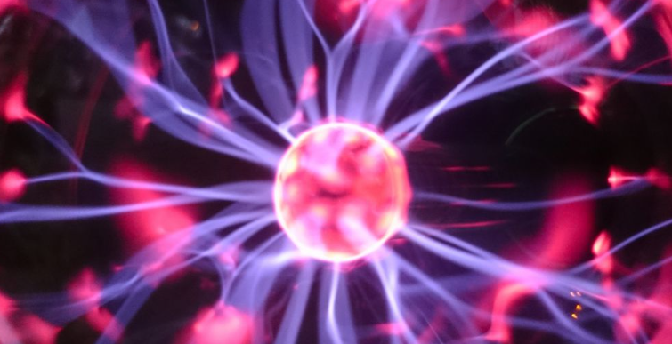
პლაზმა
პლაზმურ მდგომარეობაში
აირი იონიზირებულია
ატომების იონები და
ელექტრონები ერთმანეთის ველში
მოძრაობენ თავისუფლად

Slide 37
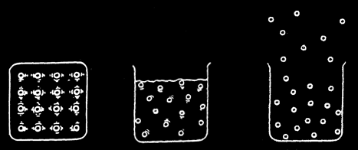
ატომების მოძრაობა
ატომები მოძრაობენ ქაოსურად ყველა აგრეგატულ მდგომარეობაში.
ატომების და მოლეკულების აოსური მოძრაობის სიჩქარე იზრდება ტემპერატურის მატებასთან ერთად.

Slide 38
მიკრო და მაკრო სამყარო
მიკროსამყარო:
ატომები და მოლეკულები;
ქაოსური მოძრაობა და დაჯახებები;
მაკროსამყარო:
მყარი სხეული, სითხე, აირი;
სიმკვრივე, წნევა, ტემპერატურა;
მიკრო სამყაროს ფიზიკა განაპირობებს მაკრო სამყაროს თვისებებს: მაგალითად დიფუზია

Slide 39
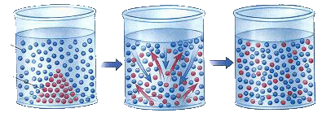
დიფუზია
შეხებაში მყოფი ორი სხვადასხვა ნივთიერების მოლეკულები დროთა განმავლომაში ერთმანეთში ირევა. ამ პროცესს ფიზიკური დიფუზია ეწოდება.
დიფუზიის მიზეზია ნივთიერებებში მოლეკულების ქაოსური მოძრაობა

Slide 40
დიფუზია
დიფუზია დაიკვირვება როგორც მყარ სხეულებში, ისე სითხეებსა და აირებში
დიფუზიის სიჩქარე დამოკიდებულია მოლეკულების ქაოსური მოძრაობის სიჩქარესა და მანძილზე, რომელზედაც მოლეკულები გადაადგილდებიან
დიფუზია ყველაზე სწრაფად მიმდინარეობს აირებში, შემდეგ სითხეებში, ხოლო ყველაზე ნელია მყარ სხეულებში;

Slide 41
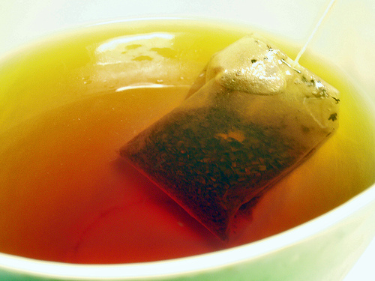
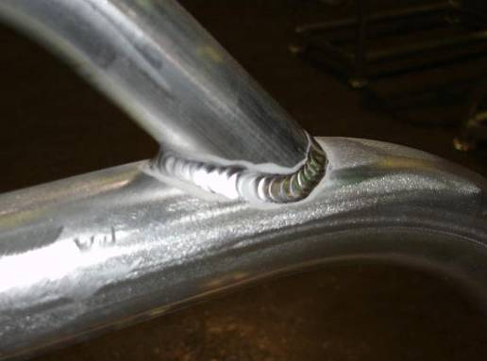
დიფუზია
დიფუზიური პროცესების მაგალითები ყოფით ცხოვრებაში
ჩაის ფერის ცხელ წყალში გახსნა
მეტალების შედუღება
ყავის ან სიგარეტის სუნის ჰაერში გავრცელება და ა.შ.

Slide 42
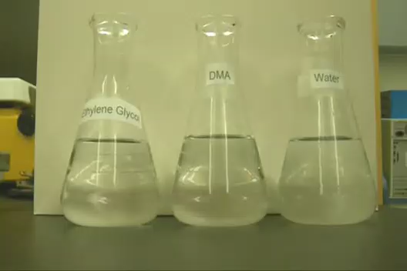
დიფუზია სხვადასხვა სითხეში

Slide 43
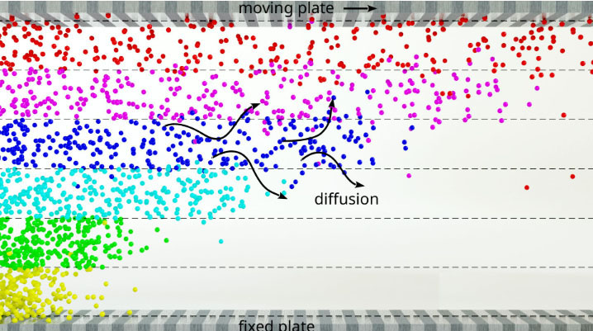
სიბლანტე
სითხეში სხვადასხვა სიჩქარით მოძრავს ფენების ერთმანეთთან „ხახუნი“
ქაოსური მოძრაობის გამო ატომი გადაადგილდება სხვა სიჩქარით მოძრავ ფენაში და იწვევს იმ ფენის
აჩქარებას ან შენელებას

Slide 44
ბროუნის მოძრაობა
სითხეებში და გაზებში სხეულს სხვადასხვა მხრიდან ქაოსურად ეჯახებიან მოლეკულები ან ატომები.
თუკი სხეულის მასა დიდია, მაშის ჯამური ძალა გაწონასწორებულია – ყოველი მხრიდან მოქმედი ძალა საშუალოდ ერთმანეთს უდრის და ტოლქმედი ნულია.
თუკი სხეულის ზომა პატარაა, მაშინ დაჯახებების რიცხვი ნაკლებია და შეიძლება წარმოიშვას ძალთა ტოლქმედი, რომელიც მოქმედებს სხეულზე ცვალებადი მიმართულებით.

Slide 45
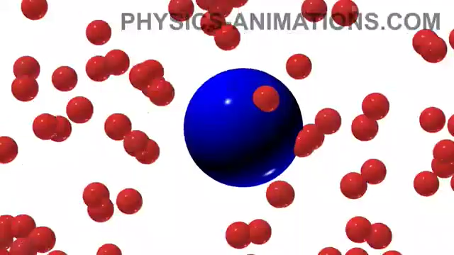
ბროუნის მოძრაობა

Slide 46
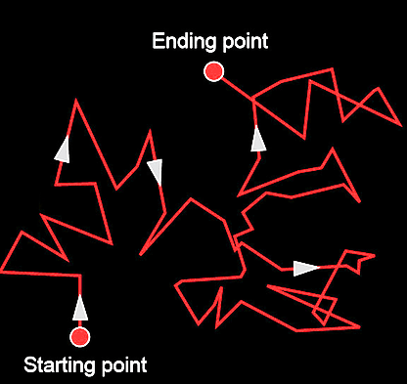
ბროუნის მოძრაობა
ბროუნის მოძრაობა არის მაკროსკოპული სხეულის მოძრაობაში მიკროსკოპული ქაოსური ძალების გამოვლენა
სხეულის მოძრაობის
ტრაექტორია: ქაოსური
მიკროსკოპული;
მაკროსკოპული;
საშუალედო: მეზოსკოპური ეფექტი

Slide 47
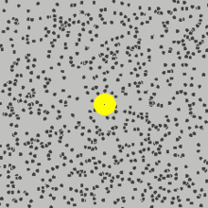
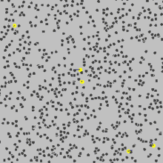
ბროუნის მოძრაობა
ნაწილაკის კოორდინატი x(t) („ქაოსური“ სიდიდე)
საშუალო კვადრატული გადახრა: <x(t)²> = 2 D t
ნაწილაკის „მოგზაურობის“ მანძილი: L ~ t ^{1/2}
სხვადასხვა მასის ნაწილაკების ბროუნის მოძრაობა

Slide 48
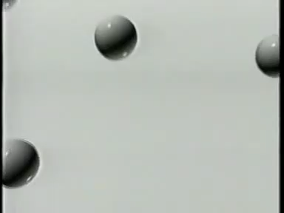
ბროუნის მოძრაობა: ექსპერიმენტი

Slide 49
ნივთიერების აგებულება
ატომები
ატომის ბირთვი
ელემენტარული ნაწილაკები
სტანდარტული მოდელი
აგრეგატული მდგომარეობები
დიფუზია
ბროუნის მოძრაობა

Slide 50
www.tevza.org/home/course/phys2025

